Slide 1


TRƯỜNG ĐẠI HỌC SƯ PHẠM KỸ THUẬT TP. HCM
KHOA ĐÀO TẠO CHẤT LƯỢNG CAO
NGÀNH CÔNG NGHỆ THÔNG TIN
HCMUTE
BÁO CÁO ĐỒ ÁN CUỐI KỲ
CALCULATOR
Nhóm thực hiện :
Nguyễn Dương Đạt | 18110092
Trần Võ Bửu Điền | 18110096
Giáo viên hướng dẫn : Trần Công Tú

Slide 2
Nội dung
Lí do chọn đề tài
Mô tả phần mềm
Quá trình xây dựng phần mềm
Cài đặt và kiểm tra
Kết luận

Slide 3
1.
Mô tả phần mềm

Slide 4


Slide 5
2.
Mô tả phần mềm

Slide 6
Ngữ cảnh
Công dụng

Slide 7
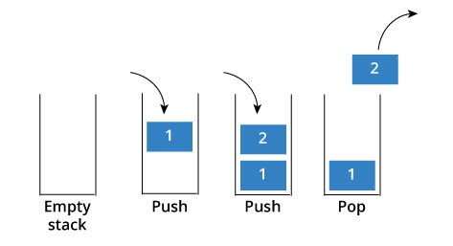
Cấu trúc dữ liệu & giải thuật được ứng dụng
NGĂN XẾP (STACK)
Một cấu trúc dữ liệu trừu tượng hoạt động theo nguyên lý “vào sau ra trước” .
(Last In First Out -LIFO)

Slide 8
Thuật toán sử dụng trong phần mềm
Thuật toán chuyển biểu thức từ trung tố sang hậu tố
Biểu thức trung tố
Ví dụ : 6-7+2-3
Biểu thức hậu tố
Ví dụ : 6723-+-

Slide 9
3. Quá trình xây dựng phần mềm

Slide 10
3.1 GIAO DIỆN

Slide 11
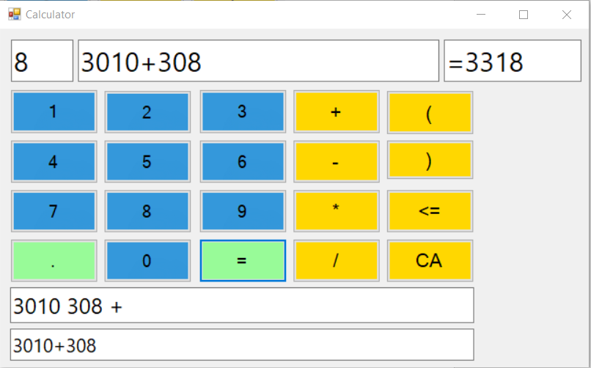
Thiết kế giao diện

Slide 12
3.2 THIẾT KẾ
CẤU TRÚC DỮ LIỆU VÀ
GIẢI THUẬT

Slide 13

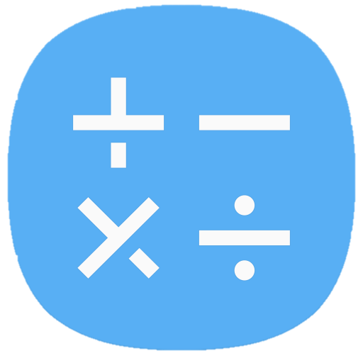
Lưu trữ dữ liệu chính
Cách lưu trữ dữ liệu
Dữ liệu xử lý tính toán

Slide 14
Những thao tác trên cấu trúc lưu trữ
Biểu thức được đưa vào:
Tự động thêm khoảng trắng.
Các bước xử lý biểu thức:
Duyệt.
Chuyển biểu thức.
Sử dụng hàm tách chuỗi.
Tính toán.
Xuất kết quả.

Slide 15
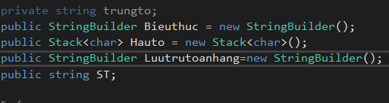
Giải thuật
Lưu trữ : lưu trữ và chuyển đổi
Tạo cho lớp các biến cần thiết.
Trungto
Bieuthuc
Luutrutoanhang
ST

Slide 16
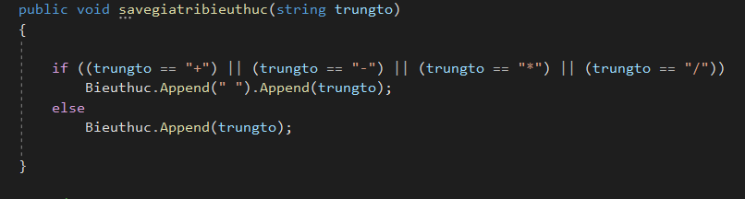
Giải thuật
Lưu trữ : lưu trữ và chuyển đổi thành hậu tố
Lưu trữ các kí tự được nhập vào trong Bieuthuc.

Slide 17
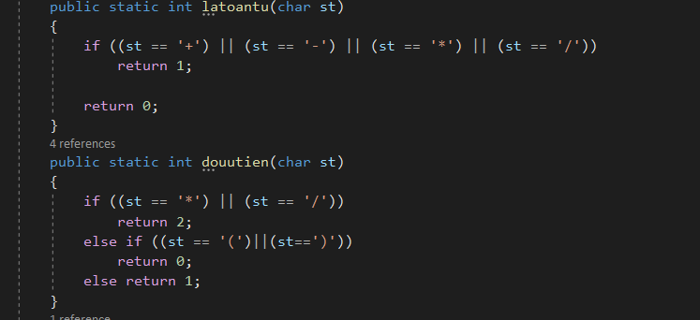
Giải thuật
Lưu trữ : lưu trữ và chuyển đổi thành hậu tố
Để thực hiện việc chuyển biểu thức đã cho sang hậu tố đầu tiên ta phải tạo ra một hàm độ ưu tiên.

Slide 18
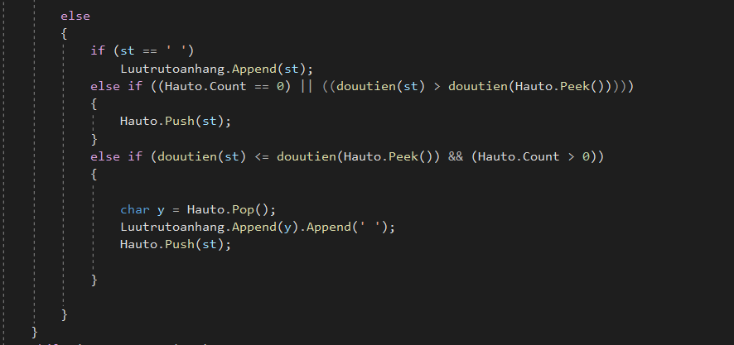
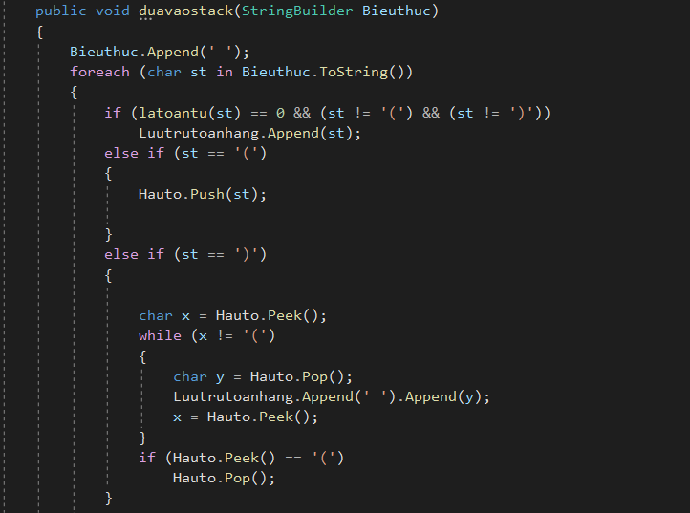
Giải thuật
Lưu trữ : lưu trữ và chuyển đổi thành hậu tố
Chuyển thành hậu tố dựa trên các nguyên tắc

Slide 19
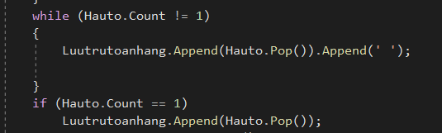
Giải thuật
Lưu trữ : lưu trữ và chuyển đổi thành hậu tố
Chuyển tất cả những gì còn lại trong ngăn xếp ra

Slide 20
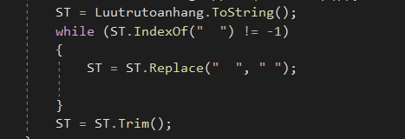
Giải thuật
Lưu trữ : lưu trữ và chuyển đổi thành hậu tố
Chuẩn hoá lại biểu thức hậu tố sao cho không xuất hiện hơn hai dấu cách giữa toán hạng và toán tử.

Slide 21
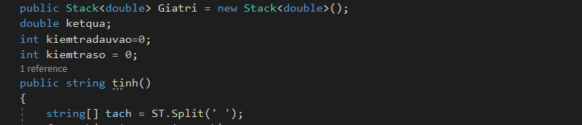
Giải thuật
Tính toán :
Thêm các biến, lưu trữ các chuỗi nhỏ vừa tách được vào trong một mảng chuỗi thực hiện việc tính toán.

Slide 22
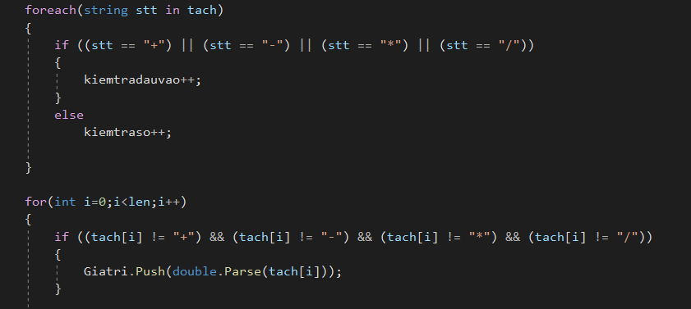
Giải thuật
Tính toán :
Nếu chuỗi đưa vào là một chuỗi toán hạng phần mềm sẽ tiến hành ép kiểu chuỗi toán hạng nó và đưa nó vào ngăn xếp Giatri.

Slide 23
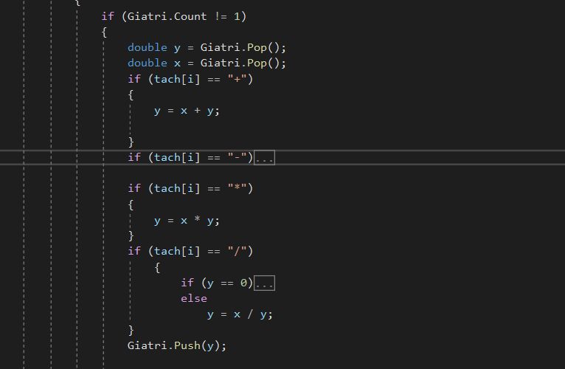
Giải thuật
Tính toán :
Trong trường hợp không phải là toán hạng, ta sẽ thực hiện việc tính toán dựa trên nguyên tắc.

Slide 24
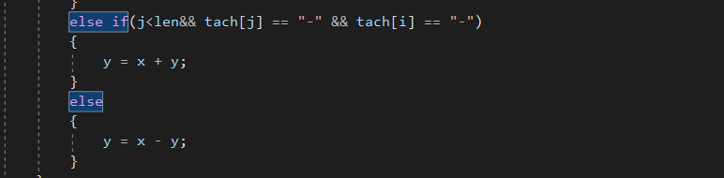
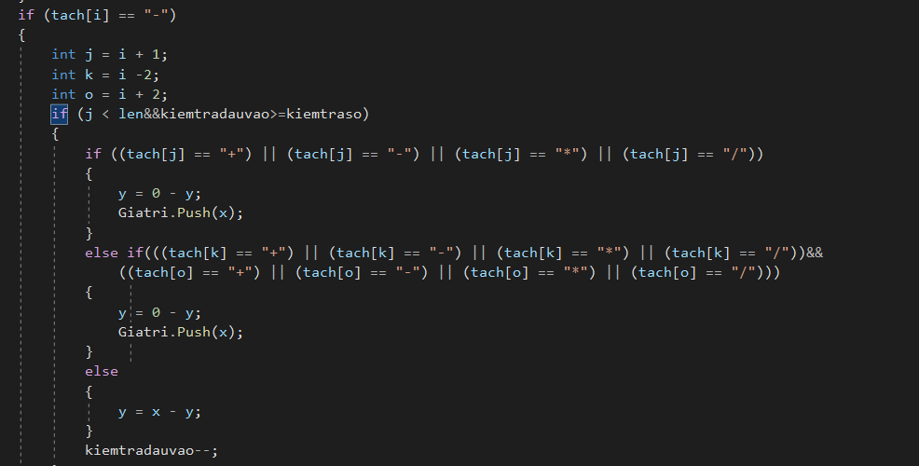
Giải thuật
Tính toán :
Toán tử đang xét là toán tử của biểu thức.
Xử lý số âm
5*(-3)+(-659)*(-5)
5 3 - * 659 - 5 - * +

Slide 25
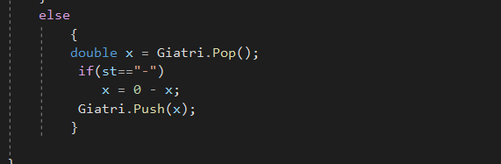
Giải thuật
Tính toán :
Câu lệnh rẽ nhánh cuối cùng cho phép ta thực hiện việc tính phép trừ như bình thường.

Slide 26
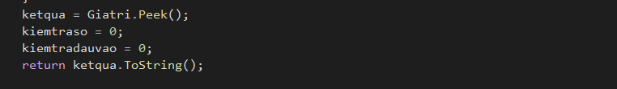
Giải thuật
Tính toán :
Đưa phần tử cuối cùng (đây là kết quả của biểu thức) ra khỏi ngăn xếp.

Slide 27
4. Cài đặt và kiểm tra

Slide 28
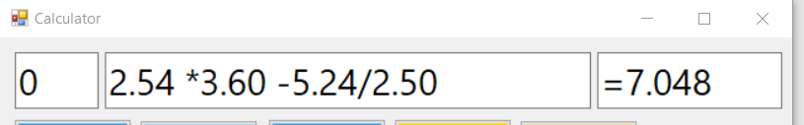
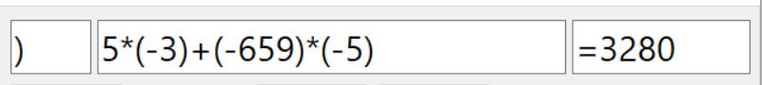
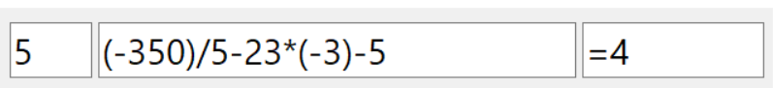
Các trường hợp kiểm tra
Kiểm tra với các số thập phân:
Tính toán số âm:

Slide 29
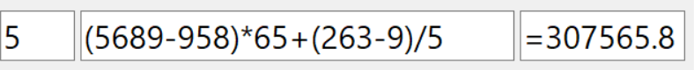
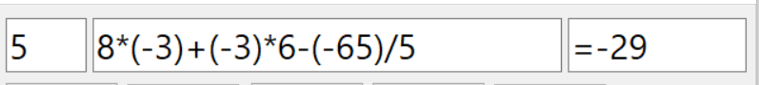
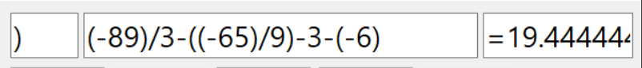
Các trường hợp kiểm tra
Tính toán biểu thức có dấu mở đóng ngoặc:
Trong trường hợp có số dương:
Trong trường hợp có số âm:
Trường hợp xuất hiện phép trừ:

Slide 30
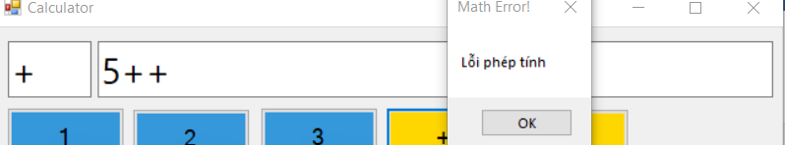
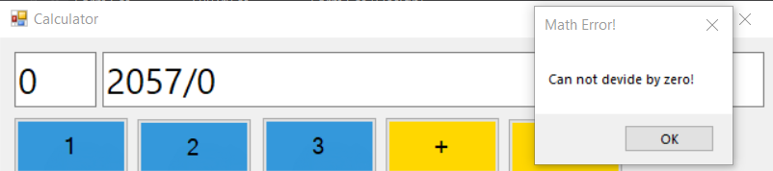
Các trường hợp báo lỗi:
Lỗi trong quá trình nhập.
Chia cho 0.

Slide 31
DEMO

Slide 32
5. Kết luận

Slide 33
5.1 Ưu điểm & Khuyết điểm

Slide 34
Ưu điểm
Khuyết điểm

Slide 35
5.2 Ý tưởng phát triển

Slide 36
Cảm ơn thầy và các bạn đã
lắng nghe phần trình bày của nhóm !

